Slide 2

10
9
8
7
6
5
4
3
2
1
0
1
Đặt tính rồi tính:
HẾT GIỜ
31 + 7
23 + 64
86 - 15
95 - 3

Slide 3
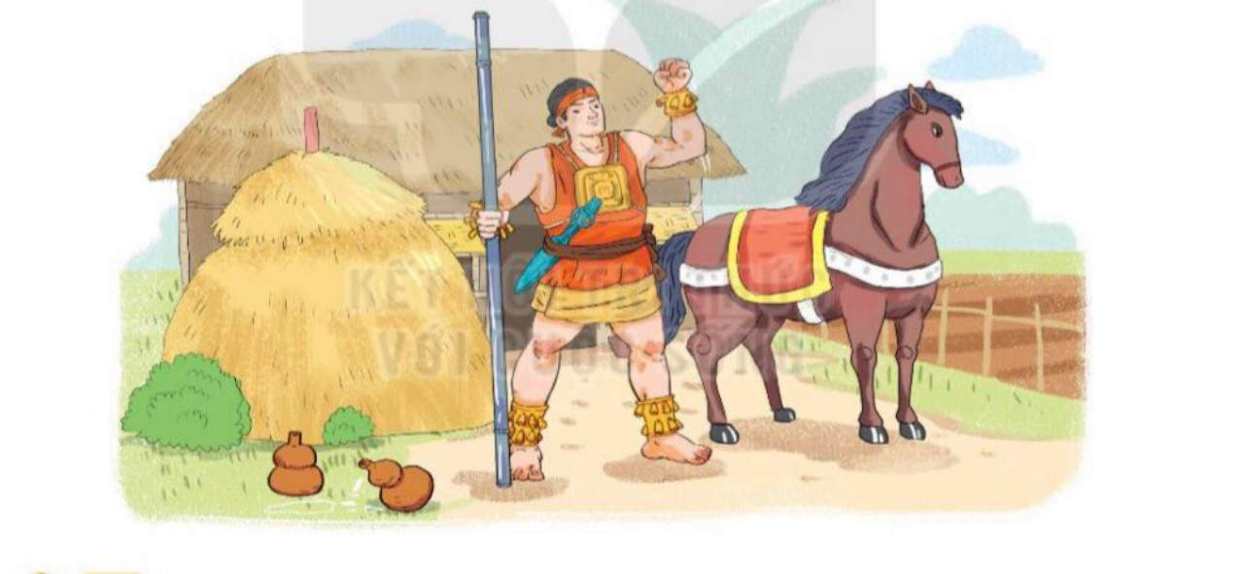
2
Trong hai ngày, tráng sĩ uống hết 49 bầu nước. Ngày thứ nhất tráng sĩ uống hết 25 bầu nước.
Hỏi ngày thứ hai tráng sĩ uống hết bao nhiêu
bầu nước?
Hai ngày:
49 bầu nước
Ngày thứ nhất: 25 bầu nước
Ngày thứ hai: ? bầu nước

Slide 4

2
Trong hai ngày, tráng sĩ uống hết 49 bầu nước. Ngày thứ nhất tráng sĩ uống hết 25 bầu nước.
Hỏi ngày thứ hai tráng sĩ uống hết bao nhiêu
bầu nước?
49
25
24
?
-
?
=
?
?
Em hãy nêu câu trả lời.
Ngày thứ hai tráng sĩ uống hết 24 bầu nước.

Slide 5

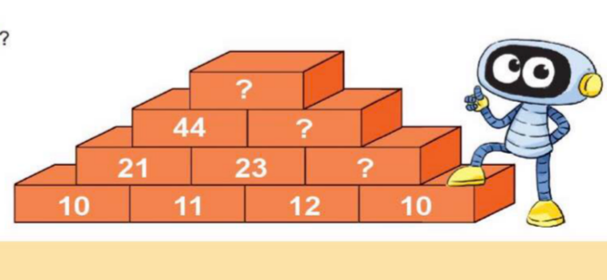
3
Số?
4
89
3
44
45
?
2
21
?
22
?
23
1
10
11
12
10

Slide 6

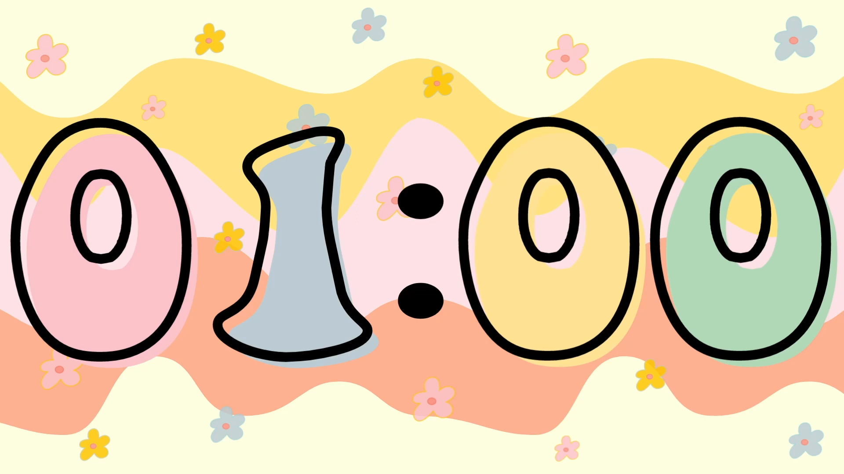

Slide 8
Tính nhẩm có kèm theo đơn vị đo độ dài (bước chân)
Bài 33Luyện tập
chung
Bước 1: Đặt tính
Đặt tính rồi tính
Bước 2: Tính
Viết phép tính dựa vào bài toán có
lời văn và nêu câu trả lời .

